Slide 1
Yet
Another
Conduit
Test
Vizsgaremek védés
Készítette:
Felber Péter
effpeter@gmail.com
Junior automata tesztelő szakirány

Slide 2
Linkek, elérhetőségek
Conduit alkalmazás docker image: https://hub.docker.com/r/tjozsa/conduit
Conduit alkalmazás elérése: http://localhost:1667/
Tesztelői jegyzőkönyv: https://github.com/eff917/conduit/blob/master/docs/Conduit_TJK_FP.xlsx
Automata tesztelés
  Vezetői jelentés: https://eff917.github.io/conduit/
  Forráskód: https://github.com/eff917/conduit

Slide 3
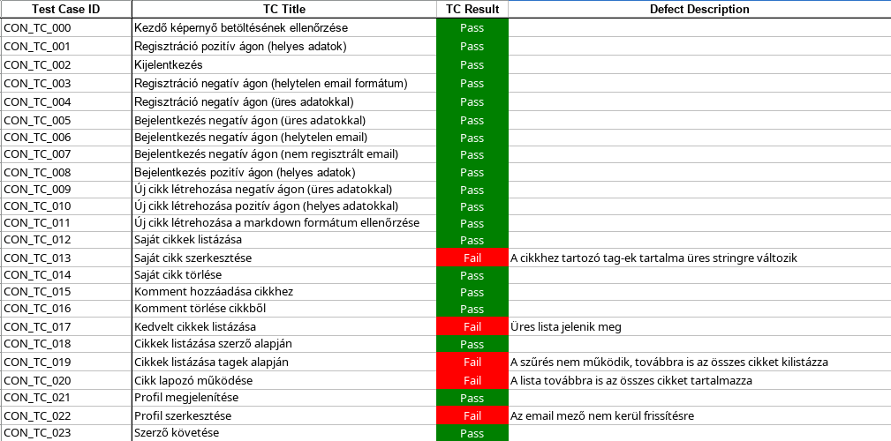
Teszt jegyzőkönyv

Slide 4
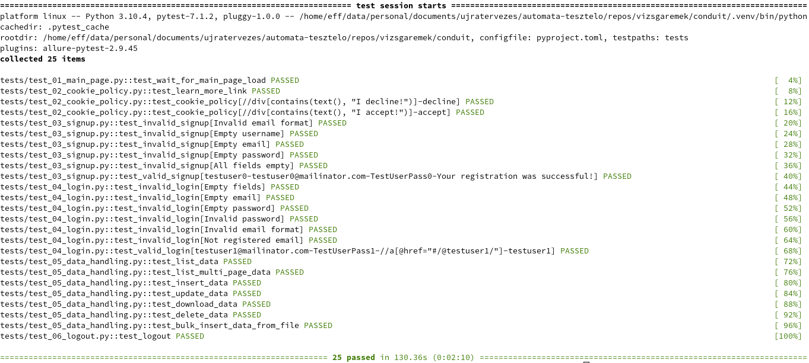
Automatizált tesztek

Slide 5
Automatizációs környezet
Docker
Github Actions
Poetry
Pytest
Selenium
Allure

Slide 6
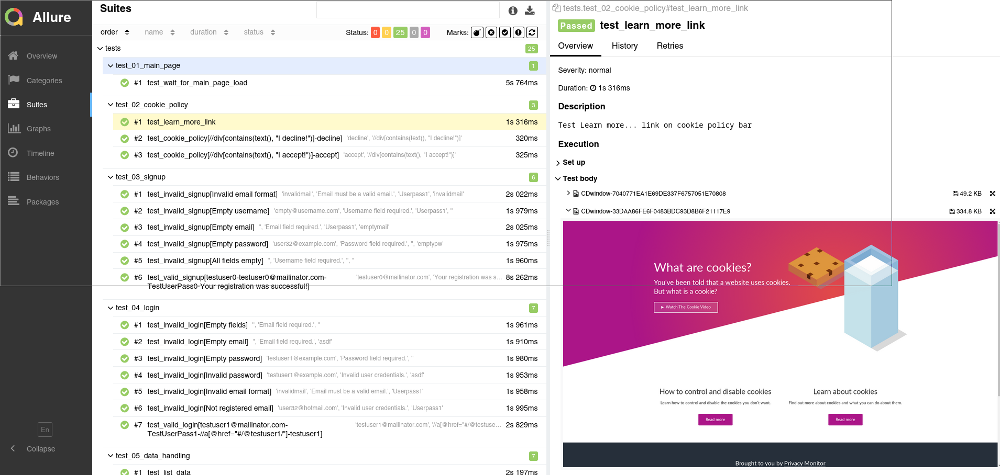
Vezetői jelentés

Slide 7
Érdekességek
Pytest és docker container közötti hálózati kapcsolat
GitHub settings (workflows and gh-pages vs. forked repository)
pyproject.toml (poetry & pytest)

Slide 8
Köszönöm a figyelmet!

